Slide 1

德宇创星
DEYU CHUANGXING
认识销售
——销售技巧系列教材（一）

Slide 2
德宇创星
DEYU CHUANGXING
1
认识销售
2
目录
人生无处不销售
3
专业化销售
CONTENT
4
客户购买心理分析
5
人生因销售而伟大

Slide 3

一.什么是销售

Slide 4
德宇创星
DEYU CHUANGXING
你心目中的销售是什么样子？
“把商品卖出去，把钱收回来。”
“会玩、会请客吃饭、送礼。”
“胆大、心细、脸皮厚。”
“把黑的说成白的，把死的说成活的。”
……

Slide 5
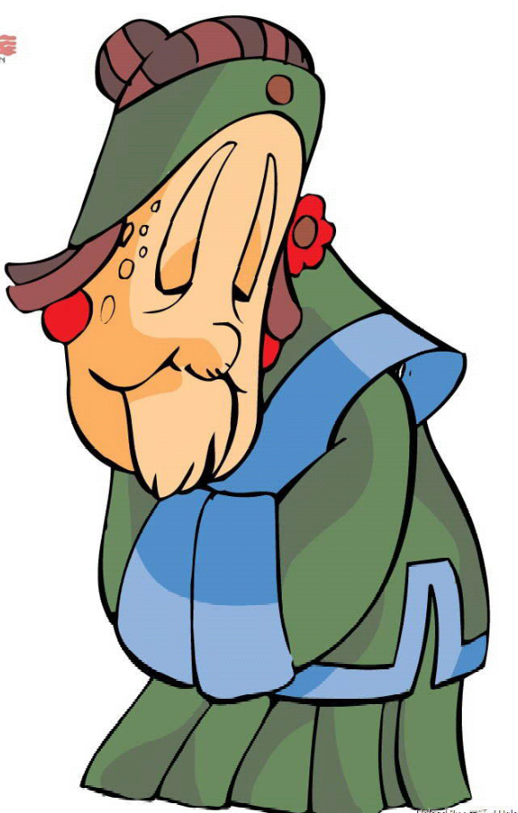
德宇创星
DEYU CHUANGXING
老太太买苹果
一位老太太去买菜，路过水果摊，看到有卖苹果的商贩。
就问：“苹果怎么样啊?”
商贩说：“我的苹果特别好吃，又大又甜!”
老太太听了摇摇头走了。

Slide 6
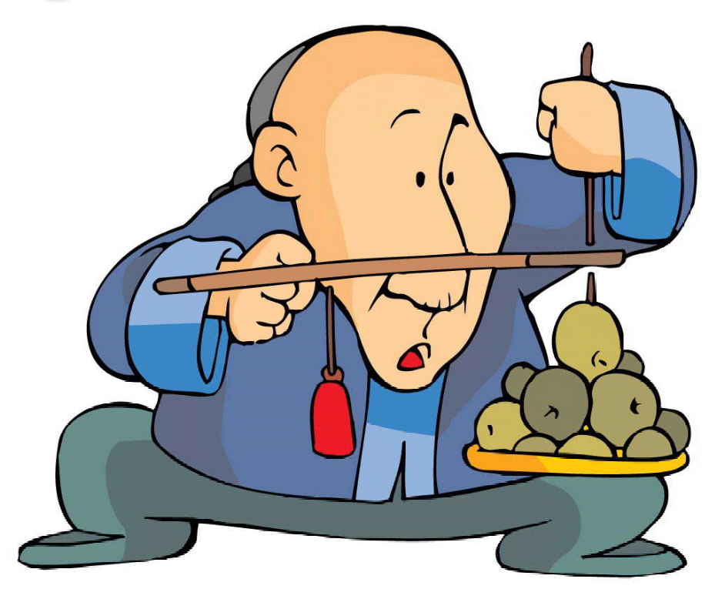
德宇创星
DEYU CHUANGXING
第二个商贩见状问道：“老太太，您要什么苹果，我这种类很全!”
老太太说：“我想买酸点的苹果”。
商贩答道：“我这苹果口感比较酸，您要多少斤?”
老太太说：“那就来一斤吧”，
之后这位老太太继续在市场逛，好像还需要买什么。

Slide 7
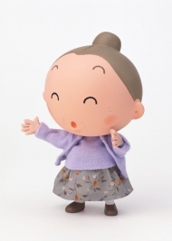
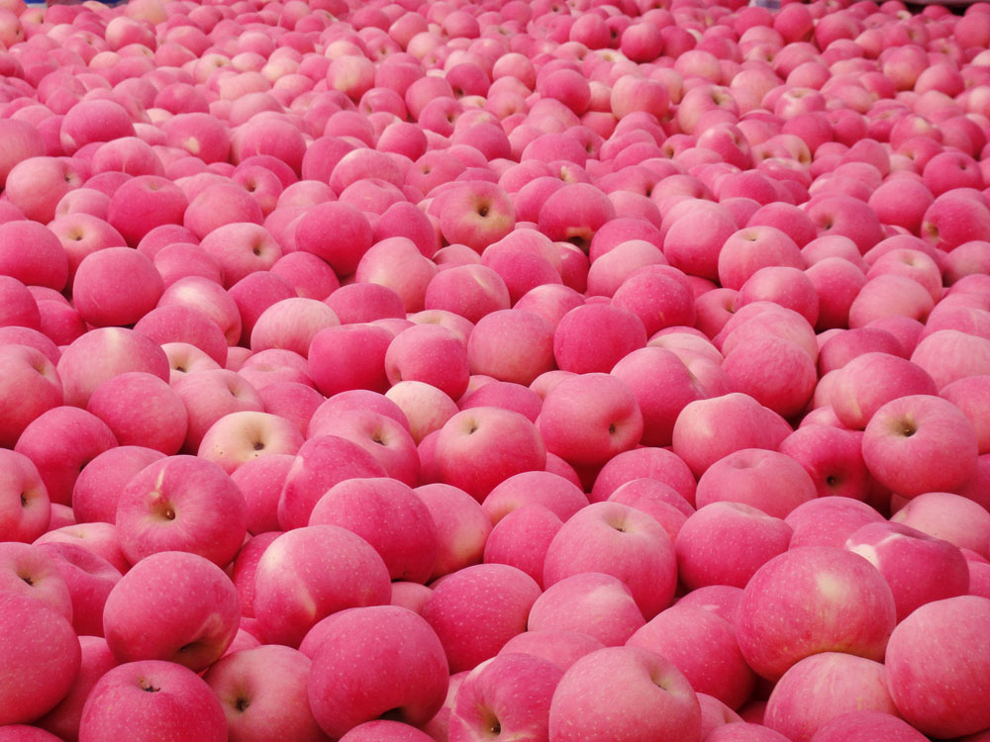
德宇创星
DEYU CHUANGXING
这时老太太又看到一个商贩的苹果很抢眼，又大又圆，
便去询问：“你的苹果怎么样啊?”
商贩答道：“我的苹果很不错的，请问您想要什么样的苹果呢?”
老太太说：“我想要酸一些的”。

Slide 8


德宇创星
DEYU CHUANGXING
第三个商贩说:“一般人买苹果都是要大的甜的，您为什么要酸的呢?”
老太太说：“儿媳妇儿怀孕了，想吃点酸的”
商贩说：“您对儿媳妇儿真是体贴啊，将来您媳妇儿一定能给您生一个大胖孙子。几个月前，这附近也有两家要生孩子，来我这里买苹果。您猜怎么着? 这两家都生了个儿子，你想要多少?”
“我再来两斤吧”。老太太被商贩说的高兴了。

Slide 9


德宇创星
DEYU CHUANGXING
商贩又对老太太介绍其他水果：“橘子也适合孕妇吃，酸甜还有多种维生素，特别有营养，您要是给媳妇儿来点橘子，她肯定开心!”
“是嘛？好！那就来三斤橘子吧。”
“您人可真好，媳妇儿要是摊上了您这样的婆婆，实在太有福气了!”商贩称赞着老太太，又说他的水果每天都是几点进货，天天卖光，保证新鲜，要是吃好了，让老太太再过来。
老太太被商贩夸得开心，提着水果，满意地回家了。

Slide 10
德宇创星
DEYU CHUANGXING
案例分析
三个商贩都在贩卖水果，但结果却不同：
第一个商贩的失败原因是他没有了解老太太的需求，直接向老太太介绍自己的苹果又大又甜，向其推销，结果老太太并不想买甜苹果，就离开了。
第二个商贩了解了老太太的需求，但是并没有进一步挖掘需求，导致他的没有卖出其他水果。
第三个商贩了解、挖掘了老太太的需求，同时善于站在客户的角度考虑，和客户处好关系，快速让客户信任，同时赢得了进一步销售的机会。

Slide 11
德宇创星
DEYU CHUANGXING
销售是什么呢
销售就是介绍商品提供的利益，以满足客户特定需求的过程。
能够满足客户这种特定需求的，唯有靠商品提供的特别利益。
您能找出商品所能提供的特殊利益，满足客户的特殊需求，就能顺利销售。

Slide 12

德宇创星
DEYU CHUANGXING
比如：客户要买太阳眼镜
有的是为了耍耍酷
有的是怕阳光过强，怕眯着眼睛容易增加眼角的皱纹
有的也许是昨天跟男朋友吵架哭肿了双眼，遮着红肿的眼睛，方便出门

Slide 13
德宇创星
DEYU CHUANGXING
销售不是什么呢
销售不是一股脑的解说商品的功能
销售不是和客户辩论，说赢客户
销售不是我的东西最便宜，不买就可惜（我的东西最适合）
销售不是口若悬河，让客户没有说话的余地
销售不是只销售商品，因为客户对您有好感，才会信任您所说的话。

Slide 14

德宇创星
DEYU CHUANGXING
销售过程中销的是什么？
销
自己

Slide 15
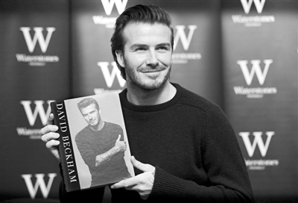

德宇创星
DEYU CHUANGXING
推销产品的目的是 推销自己。
让自己看起来像个好产品
假如客户不接受你这个人，会给你介绍我们自己的机会吗？

Slide 16
德宇创星
DEYU CHUANGXING
我卖的不是我的雪佛兰汽车，我卖的是我自己。
——乔●吉拉德

Slide 17
德宇创星
DEYU CHUANGXING
销售过程中售的是什么？
售
观念

Slide 18

德宇创星
DEYU CHUANGXING
观—价值观
念—信念
卖自己想卖的容易
还是卖顾客想买的容易
改变观念比较容易？
还是配合对方比较容易？
影响价值观重要，还是销售产品重要？

Slide 19
德宇创星
DEYU CHUANGXING
买卖过程中买的是什么？
买
感觉

Slide 20
德宇创星
DEYU CHUANGXING
感觉是一种看不见摸不着的
品牌的世界里只有印象没有真相
在整个过程营造好感觉
买东西，买的就是感觉。90%的销售不是产品的好坏，相同的产品也可以找到很多不同的地方。

Slide 21
德宇创星
DEYU CHUANGXING
买卖过程中卖的是什么？
卖
好处

Slide 22
德宇创星
DEYU CHUANGXING
顾客永远不会买产品，买的是产品所能 带给他的好处。
带来什么利益与快乐，避免什么麻烦与痛苦。

Slide 23
德宇创星
DEYU CHUANGXING
小结
销售，它是一种时间的积累，专业知识的积累，实战经验的积累，行业人脉的积累。
好的销售不是强有力的推销，而是把问题提出，让别人以与以往不同的方式进行思考！

Slide 24
二.人生无处不销售

Slide 25
德宇创星
DEYU CHUANGXING
谁处于营销之中？
答案就是——每个人！
这不是诡辩 不进行销售的人是不存在的

Slide 26
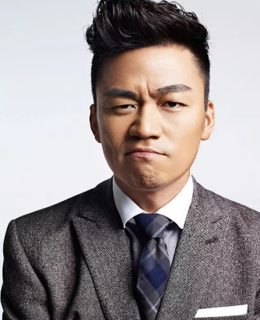
德宇创星
DEYU CHUANGXING
销售无处不在
演员：成名前的艰辛
看看他们应用销售技能的途径：
他们必须销售自己，他们需要确信自己具有扮演特定角色的天赋
他们必须说服经济人，他们是有价值的商品。
他们必须使导演确信，他们是角色的最佳人选
他们必须表现出色，以使销售成功，出现在屏幕上。

Slide 27
德宇创星
DEYU CHUANGXING
销售无处不在
医生：长期医患关系的建立
如果医生学会并应用销售技能，他们将受益匪浅，一方面，他们将更有效地说服患者采纳他们的建议；另一方面，患者非常乐于听取建议，因此还会向至少3个其他人称赞医生的医术高明，起到到了直接的推荐作用。
有的牙医更容易说服患者采取预防措施，而不是忽视小毛病，拖延治疗以致恶化，最后不得不采取更大的治疗。这是一个双赢过程，因为他们都不愿意情况变得更糟，所以很乐于听取他的预防建议。医生应用销售技能使患者对他更加信任，极大地促进长期医患关系的建立和巩固。

Slide 28
德宇创星
DEYU CHUANGXING
销售无处不在
父母：我们身边最主要的销售者
父母几乎每时每刻都在应用销售技能，他们通过说服、诱导、教育和鼓励来打动孩子，这四项技能是为人父母者所必备的。
通过语言和事例，父母将他们的价值观和信仰销售给自己的孩子。他们教导孩子吃什么，穿什么，如何行事，结交什么样的朋友以及孩子们必须学习的内容。

Slide 29
德宇创星
DEYU CHUANGXING
销售无处不在
孩子：坚持不懈的销售者
您带孩子去逛商店，他们会问：“爸爸，我们是吃肯德基还
是麦当劳？”然后会如何呢？
不管您选择哪种，他们都会得到冰激凌。
配偶：销售婚姻以及生命中的乐趣
如果您还没有结婚，但是正准备结婚，那么您将进行一生中最重要的销售！
您要说服对方接受您，和您度过以后的日子。
当然，之后还要不停的说服对方和您生活在一起。

Slide 30
德宇创星
DEYU CHUANGXING
销售无处不在
简单一点的，说服丈夫放下报纸，远离遥控，两个人讨论繁忙生活的重要事务；说服儿子穿一件干净的衣服；说服您的姐姐和您一道去您喜欢而不是他喜欢的餐馆就餐等
复杂一点的，比如关于价值百万房地产的购买谈判。
当他人认为自己的想法更佳，或者做出与您不同的选择时，销售仍在进行！
所以没人做不了销售，因为销售就是我们的一种生活技能。

Slide 31
德宇创星
DEYU CHUANGXING
销售无处不在
每一个人都是天才的推销家
政治家推销的是自己的主张
教师推销的是自己的知识
艺术家推销的是自己的才华
婴儿的推销是自己的存在或饥饿
…….

Slide 32
德宇创星
DEYU CHUANGXING
销售无处不在
人生无处不销售
每个人都是销售人员，
只不过销售的东西不同
销售是每个人与生俱来的天赋
每个人都扮演着消费者与销售者的双重角色。
你要不成为销售，要不被别人销售！

Slide 33
德宇创星
DEYU CHUANGXING
销售无处不在
你既然无法避免，不如成为个中高手！
花一点时间和精力理解在日常生活中应用有效的销售技巧。

Slide 34
三.专业化销售

Slide 35

德宇创星
DEYU CHUANGXING
专业销售
专业销售是按一定的程序、一定的步骤一定的方法将销售过程分解量化，进而达到销售目的的推销过程。

Slide 36
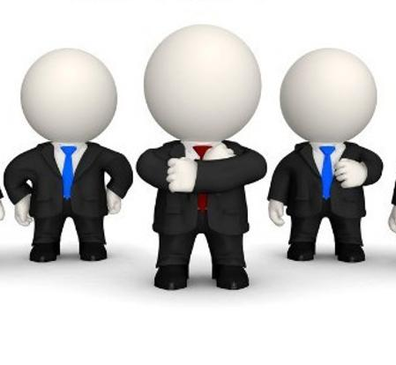
德宇创星
DEYU CHUANGXING
专业化销售
专业化销售是专业销售的化身，是专业不断支配行动，进而养成的专业销售习惯。

Slide 37
四.购买心里分析

Slide 38


德宇创星
DEYU CHUANGXING
购买的两大理由
问题的解决
销售客户需要的
愉快的感觉
提供客户想要的

Slide 39

德宇创星
DEYU CHUANGXING
小和尚抽烟
师兄弟两人想抽烟
小和尚问师父：念经时是否可以抽烟？
——结局：师父大怒，对佛不敬，罚其面壁思过。
大师兄问师父：抽烟时是否可以念经？
——结局：师父大悦，佛无处不在，奖励下山一次

Slide 40
德宇创星
DEYU CHUANGXING
同样的话，不同的说法，
给人带来的感受完全不同

Slide 41
德宇创星
DEYU CHUANGXING
现代经济心理学的核心
——进入对方的思维框架
目标一致 容易达成

Slide 42
德宇创星
DEYU CHUANGXING
生客卖的是礼貌，熟客卖的是热情
急客卖的是效率，慢客卖的是耐心
有钱卖的是尊贵，没钱卖的是实惠
豪客卖的是仗义，小气卖的是利益
享受型卖的是服务，挑剔型卖的是细节
犹豫型卖的是保障，随和型卖的是认同

Slide 43
德宇创星
DEYU CHUANGXING
记住
销售就是把我们的思想装进顾客的脑袋，把顾客的金钱装进我们的口袋
“把话说出去，把钱收回来”
销售就是完成从产品到货币的惊险一跃。

Slide 44
五.人生因销售而伟大

Slide 45
德宇创星
DEYU CHUANGXING
销售是一份提升幸福指数的职业
拓展人脉
开阔眼界
帮助他人
成就自我

Slide 46

德宇创星
DEYU CHUANGXING
拓展人脉
人脉
钱脉
营销
就像蜘蛛结网
用心建立自己的人脉关系

Slide 47
德宇创星
DEYU CHUANGXING
开阔眼见
读万卷书不如行万里路
心有多大舞台就有多大

Slide 48

德宇创星
DEYU CHUANGXING
帮助他人
赠人玫瑰
手留余香

Slide 49
德宇创星
DEYU CHUANGXING
成就自我
训练不断 成长不断
管理能力
组织能力
销售能力
沟通能力
一般人是做不了销售的
做的了销售都不是一般人

Slide 50
德宇创星
DEYU CHUANGXING
销售是一份通向成功的黄金职业
销售=前途+“钱”途
据调查：中国民营企业家90%是销售起家，世界500强企业CEO有70%是销售出身
管理大师彼得德鲁克：未来的总经理，有99%将从销售人员中产生。

Slide 51
德宇创星
DEYU CHUANGXING
销售是改变人生的创业选择
也许创业需要很多条件，但是销售能够帮你白手起家！
销售需要最多的是坚持、勤劳与智慧。

Slide 52
德宇创星
DEYU CHUANGXING
不做总统，就做推销员！
——美国总统 罗斯福

Slide 53
德宇创星
DEYU CHUANGXING
谢谢聆听

